Slide 1

Team 5a: LBP Operator im Vergleich
Michael Erkel, Sergej Zuyev, Simon Friedrich
21.09.2017

Slide 2
Inhalt
Aufgabenstellung
Local Binary Pattern (LBP)
Umsetzung
Darstellung
OpenCl
VHDL
Fazit

Slide 3
Aufgabenstellung
Vergleich LBP Operator in VHDL und OpenCL
Benchmark-Tests
Anwendung zur Darstellung von Ergebnissen

Slide 4
Local Binary Pattern (LBP)

Slide 5
Umsetzung
Analyse Masterarbeit Herr Kumar
Wie Daten zu Board übertragen?
Vergleich der Lösungen
Dauer der Berechnung
Abweichung zu Referenz in Matlab (Herr Kumar)

Slide 6
Darstellung
MATlab Anwendung
Tabellarische Darstellung der Messungen
Übertragung der Daten
Verfügbarer LBP von Herr Kumar in MATlab
Referenz für Abweichung

Slide 7
OpenCL
2 Varianten entworfen
Beide sind auf der Grafikkarte lauffähig
Eine ist auf dem DE1-SoC lauffähig
Hostprogramm zur Ausführung in C/C++
Kommunikation mit Matlab via SSH/SCP
Sehr langsam! (ca 46s für ein 256x256 Bild, 1 Kernel)
Mehr Kernels != schneller (ca 56s für ein 256x256 Bild, 4 Kernel)
Probleme beim konkurrenten Speicherzugriff?
Selber Code, unterschiedliche Ergebnisse auf Grafikkarte bzw. FPGA

Slide 8
VHDL
Lösung von Hr. Kumar nur für Simulation gedacht
Eigene Lösung entworfen
Sehr kleiner LBP Kern
Großteil der Entwicklung: Infrastruktur
Umsetzung nicht trivial
Nicht fehlerfrei simulierbar
Bedingt synthetisierbar
Für DE1-SoC mit Linux weitere Entwicklung nötig

Slide 9
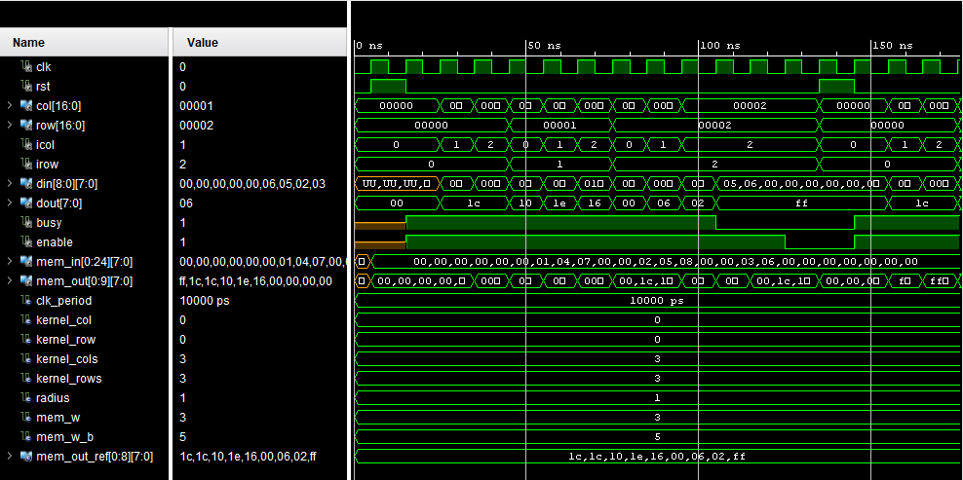
VHDL – Kernel Simulation

Slide 10
Fazit
Mit OpenCL ist ein Ergebnis deutlich schneller zu erzielen
OpenCL != OpenCL: Viele Details zu beachten
OpenCL Lösung ist auf DE1-SoC sehr langsam
Die Ergebnisse der OpenCL-Lösung (GPU vs FPGA) unterscheiden sich
VHDL Lösung nicht lauffähig
Sehr viel höherer Entwicklungsaufwand für die VHDL Lösung

Slide 11
Wechsel zur Vorführung

Slide 12
Danke für die Aufmerksamkeit!
Noch Fragen offen?

